Slide 1
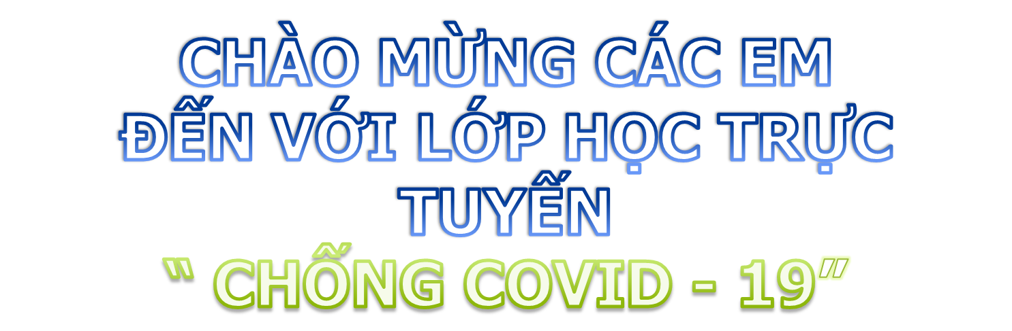
MÔN NGỮ VĂN 9
HƯỚNG DẪN TỰ HỌC
NGHĨA TƯỜNG MINH VÀ HÀM Ý
( BÀI GIẢNG GIẢM TẢI DO NGHỈ TRÁNH DỊCH COVID 19
THEO HƯỚNG DẪN CỦA BỘ GIÁO DỤC)

Slide 2
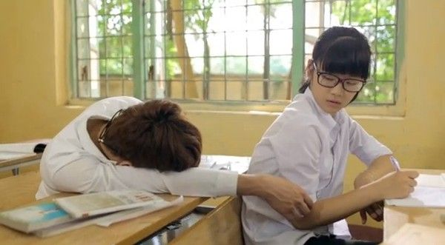


TÌNH HUỐNG
Ê mày, về tới nhà rồi kìa!
Khò..khò..
Nếu là em, em hiểu ý của bạn Lan là gì?

Slide 3

CHÀO MỪNG CÁC EM HỌC SINH THAM GIA TIẾT HỌC
MÔN NGỮ VĂN 9:
HƯỚNG DẪN TỰ HỌC
NGHĨA TƯỜNG MINH VÀ HÀM Ý
( BÀI GIẢNG GIẢM TẢI DO NGHỈ TRÁNH DỊCH COVID 19
THEO HƯỚNG DẪN CỦA BỘ GIÁO DỤC)

Slide 4

I. PHÂN BIỆT NGHĨA TƯỜNG MINH VÀ HÀM Ý
1. Ví dụ

Slide 5
I. PHÂN BIỆT NGHĨA TƯỜNG MINH VÀ HÀM Ý
1. Ví dụ
Đọc đoạn trích sau và trả lời câu hỏi:
- Trời ơi chỉ còn có năm phút !
Chính là anh thanh niên giật mình nói to, giọng cười nhưng đầy tiếc rẻ. Anh chạy ra nhà phía sau, rồi trở vào liền, tay cầm một cái làn. Nhà hoạ sĩ tặc lưỡi đứng dậy. Cô gái cũng đứng lên, đặt lại chiếc ghế, thong thả đi đến chỗ bác già.
- Ô! Cô còn quên chiếc mùi soa đây này!
Anh thanh niên vừa vào, kêu lên. Để người con gái khỏi trở lại bàn, anh lấy chiếc khăn tay còn vo tròn cặp giữa cuốn sách tới trả cho cô gái. Cô kĩ sư mặt đỏ ửng, nhận lại chiếc khăn và quay vội đi.
(Theo Nguyễn Thành Long, Lặng lẽ Sa Pa)

Slide 6
2. Nhận xét
Không được diễn đạt trực tiếp bằng từ ngữ trong câu.
- Trời ơi chỉ còn có năm phút !
Anh rất tiếc vì không còn nhiều thời gian.
Hàm ý
(Anh thanh niên ngại ngùng, vì muốn che giấu tình cảm của mình)
Được diễn đạt trực tiếp bằng từ ngữ trong câu.
- Ô! Cô còn quên chiếc mùi soa đây này!
Nghĩa tường minh
Cô gái quên chiếc khăn mùi soa.
3. Bài học:
Ghi nhớ (SGK- 75)

Slide 7
- Tường minh : Là phần thông báo diễn đạt trực tiếp bằng từ ngữ trong câu.
- Hàm ý : Là phần thông báo không được diễn đạt trực tiếp bằng từ ngữ trong câu nhưng có thể suy ra từ những từ ngữ ấy.
- Tác dụng :
+ Cách nói tường minh diễn đạt rõ ràng, dễ hiểu điều mình muốn nói.
+ Cách nói hàm ý đảm bảo sự tế nhị, diễn đạt được những điều khó nói.
* Lưu ý :
- Khi thông báo trực tiếp thường dùng tường minh.
- Khi cần nói tế nhị hoặc mỉa mai thường dùng hàm ý.
=> Khi tìm hàm ý của một câu nói ta cần dựa vào những từ ngữ của câu nói ấy, ngoài ra còn dựa vào những câu xung quanh nó hoặc văn cảnh lúc đó, khi giao tiếp có thể nhìn nét mặt, cử chỉ...

Slide 8

- Họ mới phun thuốc sâu đấy!
- Ôi, quả ổi trông ngon chưa kìa!
C1: quả ổi trông ngon.
C2: Muốn hái ổi ăn.
C1: Họ mới phun thuốc sâu.
C2: Không thể hái quả ổi ăn được.
Nghĩa tường minh
Hàm ý:

Slide 9
Lưu ý
- Hàm ý phụ thuộc vào tình huống giao tiếp.
- Hàm ý thường được sử dụng trong các văn bản nghệ thuật.
- Hàm ý còn xuất hiện qua cử chỉ, hành động,.

Slide 10
II. ĐIỀU KIỆN SỬ DỤNG HÀM Ý
1. Ví dụ:
Chị Dậu vừa nói vừa mếu:
- Thôi u không ăn, để phần con. Con chỉ được ăn ở nhà bữa này nữa thôi. U không muốn ăn tranh của con. Con cứ ăn thật no, không phải nhường nhịn cho u.
Cái Tí chưa hiểu hết ý câu nói của mẹ, nó xám mặt lại và hỏi bằng giọng luống cuống:
- Vậy thì bữa sau con ăn ở đâu ?
Điểm thêm một “giây” nức nở, chị Dậu ngó con bằng cách xót xa:
- Con sẽ ăn ở nhà cụ Nghị thôn Đoài.
Cái Tí nghe nói giãy nảy, giống như sét đánh bên tai, nó liệng củ khoai vào rổ và òa lên khóc:
- U bán con thật đấy ư ? Con van u, con lạy u, con còn bé bỏng, u đừng bán con đi, tội nghiệp. U để cho con ở nhà chơi với em con.

Slide 11
Chi tiết nào cho thấy cái Tý đã hiểu hàm ý trong câu nói thứ hai của mẹ?
Hàm ý trong câu nói nào của chị Dậu rõ hơn? Vì sao chị phải nói rõ như vậy?
- Con chỉ được ăn ở nhà bữa này nữa thôi.
=> Sau bữa ăn này con không còn được ở nhà nữa. Mẹ đã bán con.
- Cái Tý nghe nói giãy nảy, nó liệng của khoai vào rổ và nói trong tiếng khóc :
- “U bán con thật đấy ư”?
- Con sẽ ăn ở nhà cụ Nghị thôn Đoài.
=> Mẹ đã bán con cho cụ Nghị ở thôn Đoài.
- Hàm ý trong câu thứ hai rõ hơn.
- Chị Dậu phải nói rõ hơn vì cái Tí không hiểu được hàm ý của câu nói thứ nhất.

Slide 12
2, Nhận xét:
- Người nói (người viết) có ý thức đưa hàm ý vào câu nói.
- Người nghe (người đọc) có năng lực giải đoán hàm ý
Vậy để sử dụng hàm ý có hiệu quả cần có những điều kiện gì?
Cho ví dụ có hàm ý?
Lưu ý: Trường hợp người nghe có theo dõi lời người nói nhưng không nhận biết hàm ý thì người nói phải điều chỉnh lời nói của mình phù hợp trình độ của người tiếp nhận .

Slide 13
Tìm hàm ý trong truyện cười dân gian sau:
XIN NƯỚC LẠNH
Chủ nhà dọn cơm đãi khách, mang thiếu một đôi đũa. Ai nấy đều cầm đũa mời nhau, còn người khách không có đũa đứng dậy nói với chủ nhà rằng:
- Cho tôi xin một chén nước lạnh.
Chủ nhà hỏi:
- Hả, để làm gì vậy?
- Để rửa tay cho sạch mà bốc đồ ăn.
⇨ Lời trách khéo của người khách vì sự tiếp đón không chu đáo của gia chủ.

Slide 14
2
- Trời nóng quá!
- Mất điện rồi.
⇨Hàm ý: Bật quạt lên cho mát.
⇨Hàm ý: Không bật quạt được.
14

Slide 15


BÀI TẬP NHANH: Tìm câu có chứa hàm ý trong
đoạn hội thoại sau và cho biết hàm ý đó là gì ?
– Hưng ơi ! Tối nay chúng mình đi xem ca nhạc đi !
– Tiếc quá ! Tối nay mình phải đi thăm bà ngoại rồi.
Hàm ý: Mình không đi được.
– Thế thì chủ nhật chúng mình đi xem nha.
– Ừ, như vậy nhé !

Slide 16
III. LUYỆN TẬP
Bài tập 1
a. Nhà hoạ sĩ tặc lưỡi đứng dậy. →Chưa muốn chia tay
b. Từ ngữ miêu tả thái độ của cô gái: Cô kĩ sư mặt đỏ ửng, nhận lại chiếc khăn, quay vội đi .→ Cô gái đang bối rối đến vụng về vì ngượng, cô định kín đáo để khăn làm kỉ vật cho anh thanh niên, nhưng anh thanh niên quá thật thà tưởng cô bỏ quên nên gọi cô để trả lại.

Slide 17
Hãy cho biết hàm ý của câu in đậm trong đoạn trích sau đây:
Bác lái xe dắt anh ta lại chỗ nhà hội hoạ và cô gái:
- Đây, tôi giới thiệu anh một hoạ sĩ lão thành nhé. Và cô đây là kĩ sư nông nghiệp. Anh đưa khách về nhà đi. Tuổi già cần nước chè: ở Lào Cai đi sớm quá. Anh hãy đưa ra cái món chè pha nước mưa thơm như nước hoa của Yên Sơn nhà anh.
→ Hàm ý: Ông hoạ sĩ già chưa kịp uống nước chè đấy.

Slide 18
Tìm câu chứa hàm ý trong đoạn trích sau và cho biết nội dung của hàm ý.
Mẹ nó đâm nổi giận quơ đũa bếp doạ đánh, nó phải gọi nhưng lại nói trổng:
- Vô ăn cơm!
Anh Sáu vẫn ngồi im, giả vờ không nghe, chờ nó gọi “Ba vô ăn cơm”. Con bé cứ đứng trong bếp nói vọng ra:
- Cơm chín rồi!
Anh cũng không quay lại.
(Nguyễn Quang Sáng, Chiếc lược ngà)
- Câu “Cơm chín rồi”
- Hàm ý: Ông vô ăn cơm đi! (vì bé Thu cố tránh gọi tiếng “ba”).

Slide 19
BT2: SGK/92
?. Hàm ý của câu gạch chân dưới đây là gì? Vì sao em bé không nói thẳng mà phải sử dụng hàm ý? Việc sử dụng hàm ý có thành công không? Vì sao?
– Hàm ý :
Chắt giùm nước để cơm khỏi nhão.
Nó nhìn dáo dác một lúc rồi kêu lên:
Cơm sôi rồi, chắt nước dùm cái ! – Nó cũng lại nói trổng.
Tôi lên tiếng mở đường cho nó:
Cháu phải gọi “Ba chắt nước dùm con”, phải nói như vậy.
Nó như không để ý đến câu nói của tôi, nó lại kêu lên:
- Cơm sôi rồi, nhão bây giờ !
Anh Sáu vẫn ngồi im […].
(Nguyễn Quang Sáng, Chiếc lược ngà)
– Em bé dùng hàm ý vì trước đó em đã nói thẳng rồi nhưng không có hiệu quả nên bực mình. Hơn nữa lần nói thứ hai này có thêm yếu tố thời gian bức bách (để lâu cơm sẽ nhão)
– Việc sử dụng hàm ý không thành công. Vì “Anh Sáu vẫn ngồi im”, tức là anh tỏ ra không cộng tác.

